Slide 1



ВЫБОРЫ ДЕПУТАТОВ 2024:
АРГУМЕНТЫ И ФАКТЫ

Slide 2

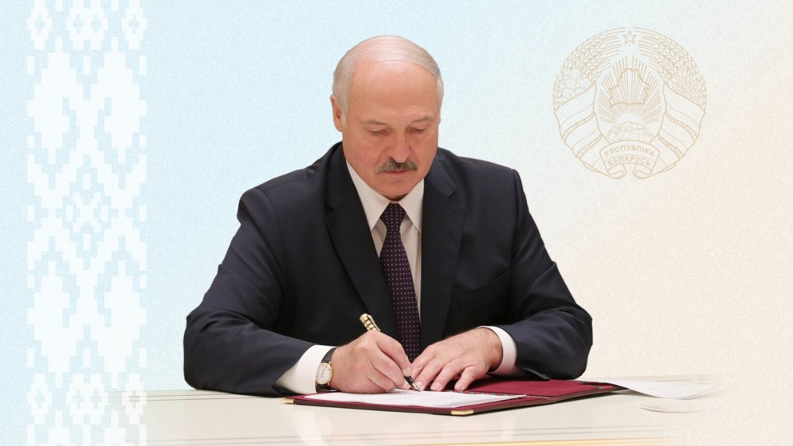
”Народ осуществляет свою власть непосредственно, через представительные
и иные органы в формах и пределах, определенных Конституцией“.
Статья 3 Конституции Республики Беларусь
Президент Республики Беларусь А.Г.Лукашенко
20 ноября 2023 г. подписал указы № 367
”О назначении выборов депутатов“ и
№ 368 ”О назначении выборов в Совет Республики Национального собрания Республики Беларусь“

Slide 3
ИЗБИРАТЕЛЬНАЯ КАМПАНИЯ В РЕСПУБЛИКЕ БЕЛАРУСЬ
ПРЕДСТОИТ ИЗБРАТЬ:
депутаты Палаты представителей Национального собрания Республики Беларусь
110 человек
депутаты местных Советов депутатов
12 514 человек
областные (Минский городской) Советы
388 депутатов
городские Советы
(городов районного подчинения)
223 депутата
районные Советы
3 434 депутатов
поселковые Советы
63 депутата
городские Советы
(городов областного подчинения)
373 депутата
сельские Советы
8 033 депутата

Slide 4

ОСНОВНОЙ ДЕНЬ ГОЛОСОВАНИЯ
25 февраля
с 8.00 до 20.00
ДОСРОЧНОЕ ГОЛОСОВАНИЕ
с 20 по 24 февраля
с 12.00 до 19.00
ГОЛОСОВАНИЕ НА ДОМУ
только
25 февраля
до 18.00
(при обращении в комиссию)

Slide 5
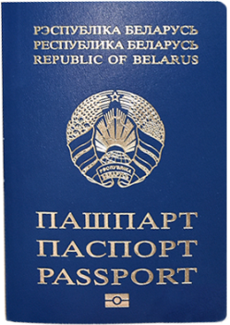


С 9 февраля каждый избиратель может проверить включен ли он в список для голосования по месту проживания и правильно ли указаны сведения о нем.
Избиратели, которые
не зарегистрированы на территории участка для голосования, но обладают документом, подтверждающим проживание на данной территории, имеют право быть включенными в список избирателей до дня выборов
(не позднее 24 февраля 2024 г.).
В выборах могут принимать участие граждане Российской Федерации, постоянно проживающие на территории Республики Беларусь
Граждане, которые постоянно проживают за границей, смогут приехать в страну и проголосовать на участке № 248, расположенном в г.Минске по адресу:
ул. Свердлова, д. 30
Участки для голосования за рубежом открываться не будут, это связано:
- с отсутствием необходимых мер безопасности на территории других стран;
- с сокращением численности работников дипломатических служб;
- с неблагоприятной эпидемиологической обстановкой.

Slide 6


НА УЧАСТКЕ ДЛЯ ГОЛОСОВАНИЯ ИЗБИРАТЕЛИ ПОЛУЧАТ:
в г.Минске
по 2 бюллетеня: по выборам депутатов Палаты представителей и Минского городского Совета депутатов
в областных и районных центрах
по 3 бюллетеня: по выборам депутатов Палаты представителей, облсовета, горсовета или райсовета
в сельской местности
по 4 бюллетеня: по выборам депутатов Палаты представителей, облсовета, райсовета, сельского или поселкового Совета.

Slide 7
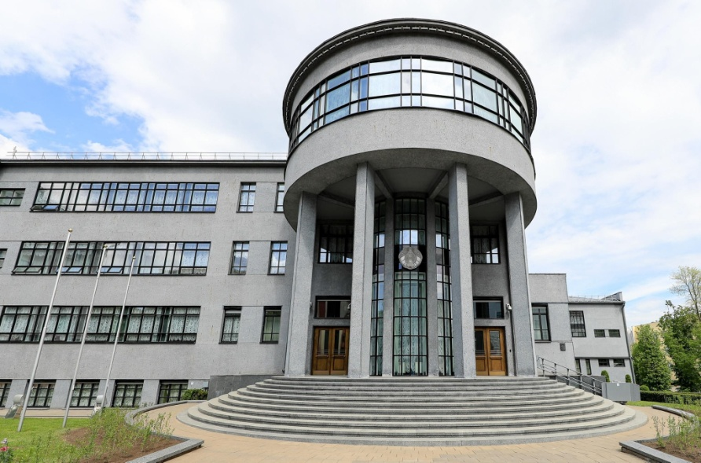

ВЫБОРЫ В СОВЕТ РЕСПУБЛИКИ НАЦИОНАЛЬНОГО СОБРАНИЯ ВОСЬМОГО СОЗЫВА
с 12 марта по
21 марта 2024 г.
1
1
президиумы вновь избранных районных, городских Советов депутатов совместно с районными и городскими исполкомами, президиумами Минского городского Совета депутатов и Мингорисполкома выдвинут кандидатов в члены Совета Республики.
регистрация кандидатов в члены Совета Республики
2
2
с 12 марта по
21 марта 2024 г.
3
3
4 апреля 2024 г.
Выборы членов Совета Республики

Slide 8
СТРУКТУРА БЕЛОРУССКОГО ПАРЛАМЕНТА
Правовая основа деятельности Парламента
- Конституция Республики Беларусь;
- Закон Республики Беларусь «О Национальном собрании Республики Беларусь»;
- Закон Республики Беларусь «О статусе депутата Палаты представителей, члена Совета Республики Национального собрания Республики Беларусь»;
НАЦИОНАЛЬНОЕ СОБРАНИЕ РЕСПУБЛИКИ БЕЛАРУСЬ
ПАЛАТА ПРЕДСТАВИТЕЛЕЙ
МАЖОРИТАРНАЯ СИСТЕМА
СОВЕТ РЕСПУБЛИКИ
110 депутатов, избираются гражданами на основе всеобщего, свободного, равного, прямого избирательного права при тайном голосовании
64 человека, от каждой области и г.Минска тайным голосованием избираются на заседаниях депутатов местных Советов депутатов базового уровня каждой области и г.Минска по восемь членов Совета Республики, ещё восемь назначаются Президентом Республики Беларусь
Депутатом может стать гражданин РБ достигший 21 года
Депутатом может стать гражданин РБ достигший 30 лет и проживший на территории соответствующей области не менее 5 лет

Slide 9

В Беларуси эффективная законодательная база для деятельности политических партий
Если партии смогут убедить избирателей, что действуют в их интересах, они получат реальный шанс расширить свое представительство в Парламенте.
Депутаты осуществляют свои полномочия в Парламенте на профессиональной основе.
Одно и то же лицо не может одновременно являться членом двух палат Парламента.
Член Совета Республики не может быть одновременно членом Правительства.
Не допускается совмещение обязанностей депутата Палаты представителей, члена Совета Республики с одновременным занятием должности Президента Республики Беларусь либо судьи.

Slide 10


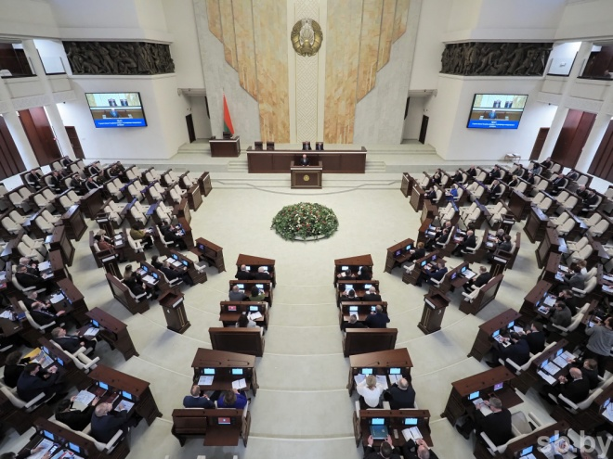
Палата представителей и Совет Республики избирают постоянные комиссии
ПОСТОЯННАЯ КОМИССИЯ
постоянно действующий орган палат Парламента, избирается из числа депутатов Палаты представителей, членов Совета Республики соответствующей палатой Национального собрания на срок полномочий палаты в составе председателя, его заместителя и членов постоянных комиссий.
Каждый депутат Палаты представителей, член Совета Республики могут входить в состав только одной из постоянных комиссий. Председатели палат Национального собрания и их заместители не могут входить в состав постоянных комиссий.
Комиссии создаются для ведения законопроектной работы, предварительного рассмотрения и подготовки вопросов, относящихся к ведению палат Национального собрания

Slide 11

КОМПЕТЕНЦИЯ И ФОРМЫ ДЕЯТЕЛЬНОСТИ ПАРЛАМЕНТА
СОВЕТ РЕСПУБЛИКИ
одобряет или отклоняет принятые Палатой представителей проекты законов;
дает согласие на назначение Президентом Председателя Конституционного Суда, Председателя и судей Верховного Суда, Председателя Центральной комиссии по выборам и проведению республиканских референдумов, Генерального прокурора, Председателя и членов Правления Национального банка;
избирает шесть судей Конституционного Суда, а также шесть членов Центральной комиссии Республики Беларусь по выборам и проведению республиканских референдумов;
рассматривает указы Президента о введении чрезвычайного положения, военного положения, полной или частичной мобилизации и не позднее чем в трехдневный срок после их внесения принимает соответствующее решение, рассматривает другие вопросы

Slide 12
КОМПЕТЕНЦИЯ И ФОРМЫ ДЕЯТЕЛЬНОСТИ ПАРЛАМЕНТА
Основное направление деятельности парламентариев – принятие законов.
Ежегодно субъекты права законодательной инициативы вносят свои предложения в Национальный центр законопроектной деятельности при Президенте Республики Беларусь. На их основе создается ежегодный план подготовки законопроектов.
Разработка проекта закона – длительный и далеко не простой процесс
После утверждения Главой государства названного плана для подготовки законопроектов создаются рабочие группы, в которые входят депутаты, сотрудники министерств и ведомств, ученые, юристы, эксперты, представители общественных объединений и организаций.
Для подготовки проекта закона в Палате представителей одна из постоянных комиссий назначается головной. Депутаты из других комиссий также имеют право вносить в документ поправки, отражая интересы своих избирателей.
Для более качественной подготовки законопроектов депутаты изучают правоприменительную практику, проводят выездные заседания постоянных комиссий, круглые столы, встречи с избирателями, организуют общественное обсуждение законопроектов.

Slide 13
КОМПЕТЕНЦИЯ И ФОРМЫ ДЕЯТЕЛЬНОСТИ ПАРЛАМЕНТА
ПАЛАТА ПРЕДСТАВИТЕЛЕЙ
проект закона, как правило, рассматривается дважды
в первом чтении обсуждаются концепция и целесообразность принятия законопроекта
документ дорабатывается головной комиссией с учетом поступивших поправок
выносится на обсуждения для принятия во втором чтении
дает согласие Президенту на назначение Премьер-министра и одобрение Палатой представителей программы деятельности Правительства.
после голосования законопроект направляется в Совет Республики
когда закон принят обеими палатами Парламента, он направляется Главе государства, который подписывает его, после чего закон подлежит опубликованию и вступает в силу.
Президент вправе возвратить закон в Палату представителей со своими возражениями. Если парламентарии согласны с возражениями, они дорабатывают проект закона, если нет – могут проголосовать за свое решение двумя третями голосов от полного состава каждой из палат и преодолеть тем самым возражения Главы государства.

Slide 14

КОМПЕТЕНЦИЯ И ФОРМЫ ДЕЯТЕЛЬНОСТИ ПАРЛАМЕНТА
Оперативный контроль за деятельностью Правительства осуществляется посредством проведения совместных заседаний палат Парламента для вопросов депутатов Палаты представителей и членов Совета Республики и ответов Правительства.
вопросы формируются по итогам
проведения мониторинга правоприменительной практики
реализации программы международного сотрудничества
работы в избирательных округах
анализа проблем, поднимаемых в обращениях граждан и юридических лиц

Slide 15
КОМПЕТЕНЦИЯ И ФОРМЫ ДЕЯТЕЛЬНОСТИ ПАРЛАМЕНТА
реализация парламентариями своих контрольных полномочий способствует конструктивному
и эффективному сотрудничеству Парламента с исполнительной властью, созданию условий для слаженной совместной работы всех государственных органов по претворению в жизнь выработанного Главой государства и поддержанного народом политического курса страны.
парламентские слушания
позволяют глубже проанализировать проблемы, дать импульс развитию экономики и социально-культурной сферы
Совет по взаимодействию органов местного самоуправления при Совете Республики
встречаются с руководителями местных представительных органов при посещении регионов
участвуют в работе сессий местных Советов, заседаниях президиумов и других мероприятиях, организуемых органами местного самоуправления
ВОПРОСЫ
создание благоприятных условий для развития предпринимательской деятельности
вовлечение в хозяйственный оборот неиспользуемого и неэффективно используемого имущества
благоустройство населенных пунктов и наведение порядка на земле
подготовка
и закрепление кадров в сельской местности и др.

Slide 16

КОМПЕТЕНЦИЯ И ФОРМЫ ДЕЯТЕЛЬНОСТИ ПАРЛАМЕНТА
депутатские группы
посещают трудовые коллективы, изучают положение дел на предприятиях, проводят встречи с работниками, личные приемы
Главной задачей парламентариев является обеспечение прав, свобод и законных интересов избирателей.
Депутаты Палаты представителей ежемесячно для работы в избирательных округах отводят не менее трети своего рабочего времени.
задача депутатов
поддержание и развитие общественно-политического диалога в целях сохранения народного единства, социальной солидарности, повышения правовой, экономической и политической культуры населения
не реже одного раза в год, парламентарии отчитываются перед избирателями округа о проделанной работе, ходе выполнения предвыборных программ, текущей деятельности Палаты представителей.
общение с представителями молодого поколения

Slide 17
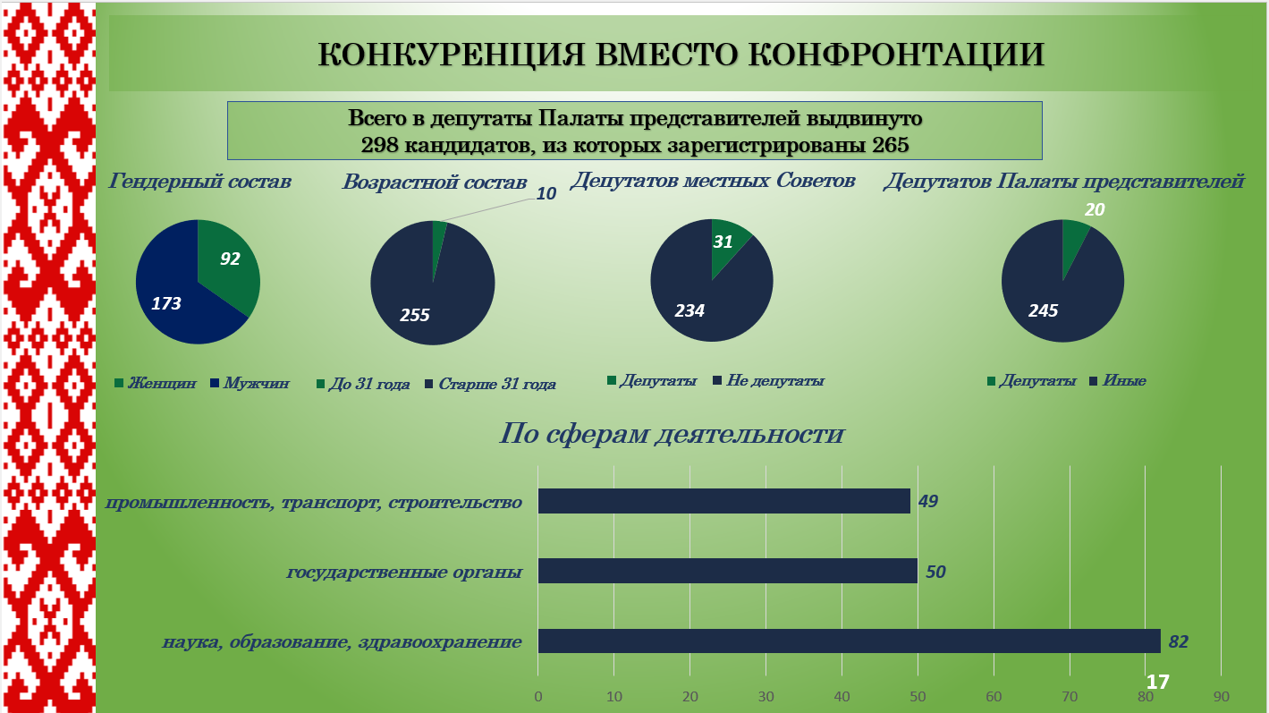

Slide 18
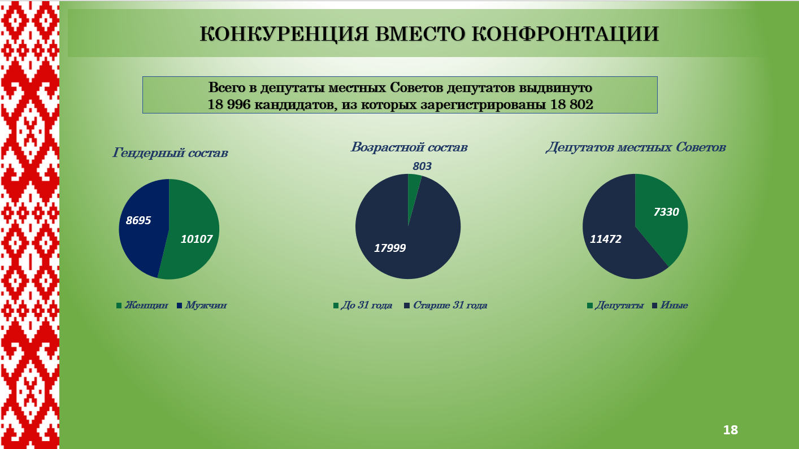

Slide 19
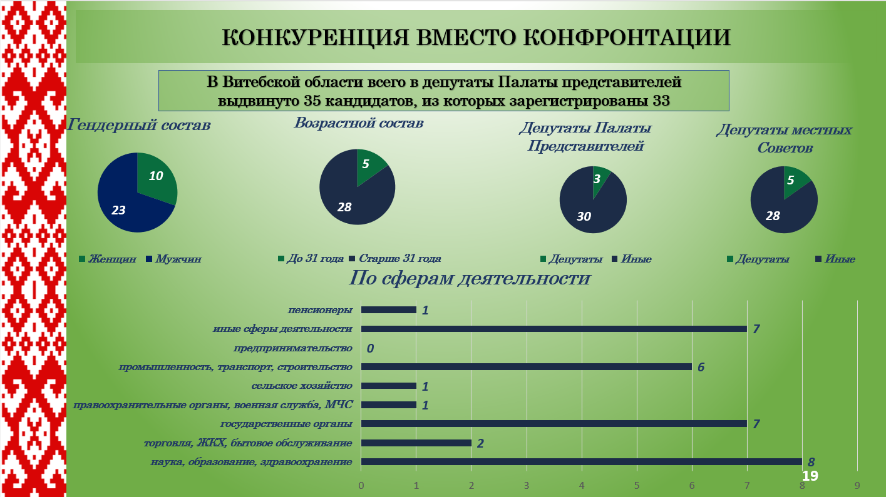

Slide 20
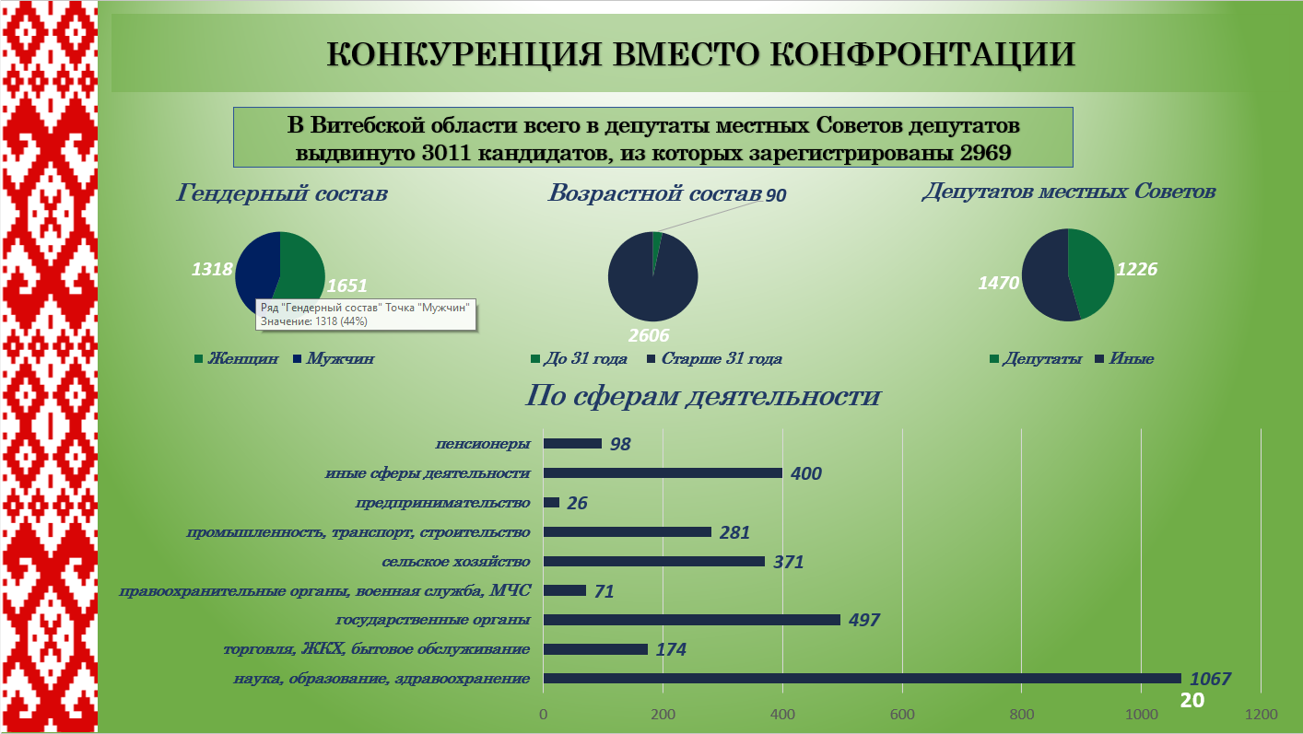

Slide 21


КОНКУРЕНЦИЯ ВМЕСТО КОНФРОНТАЦИИ
За тем, как будут соревноваться между собой кандидаты в депутаты избиратели могут наблюдать с 31 января по 24 февраля
(период предвыборной агитации)
информирование граждан кандидатами в депутаты
встречи со своими избирателями на собраниях или в другой удобной для избирателей форме
распространение агитационных материалов за счет средств собственных избирательных фондов
массовые мероприятия (собрания вне помещений, митинги, пикетирование) с целью осуществления предвыборной агитации

Slide 22




ПРАВИЛА ИГРЫ НА ПАРТИЙНОМ ПОЛЕ СТРАНЫ
Белорусские партии представляют интересы больших социальных групп (не менее 5 тыс. членов)
от рабочих и крестьян
от социальной сферы
национально ориентированный бизнес
420 человек
в местные Советы депутатов и 21 – в Парламент
609 человек
в местные Советы депутатов
и 50 – в Парламент
3 687 кандидатов в местные Советы депутатов
и 72 – в Парламент
209 человек
в местные Советы депутатов
и 63 – в Парламент

Slide 23
ВЫБОРЫ – ЭТО НЕ ШОУ
Быть депутатом – это не привилегия, а ответственная работа. Она предъявляет высокие требования
к профессиональному и жизненному опыту претендента на депутатский мандат, его авторитету
в обществе, компетенции в вопросах государственного устройства.
Цена ошибки слишком велика, чтобы превращать электоральную кампанию в представление
или шоу на манер так называемых ”образцовых“ западных демократий.
В соответствии с результатами социологического исследования, проведенного Институтом социологии НАН Беларуси в ноябре–декабре 2023 г. население наиболее предпочтительными формами работы
в ходе избирательной кампании считает традиционные:

Slide 24

ВЫБОРЫ – ЭТО НЕ ШОУ
62,8% респондентов считают, что, в первую очередь,
в предвыборной программе кандидата в депутаты должны быть отражены конкретные предложения
по решению проблемных вопросов, а не обещания, лозунги или критика в адрес действующих депутатов, оппонентов либо органов власти
По данным соцопросов, при выборе депутатов респонденты в основном руководствуются информацией об уровне компетентности кандидатов

Slide 25
ВЫБОРЫ – ЭТО НЕ ШОУ
По мнению респондентов, после своего избрания депутат должен сосредоточиться на:
Представительские функции и личные интересы получили крайнее неодобрение

Slide 26
ВЫБОРЫ ПРОВОДИМ ДЛЯ СЕБЯ
Проводить выборы, чтобы кому-то понравиться на Западе и быть вхожим в высокие кабинеты так называемых ”хозяев мира“ – это не наш путь. За такую ”привилегию“ многие страны и народы расплачиваются своим суверенитетом.
Беларусь воздержалась
от приглашения наблюдательной миссии ОБСЕ на парламентские выборы 25 февраля
отсутствие у ОБСЕ единых норм, стандартов, которые приняты всеми странами по теме международного наблюдения
за выборами
деградация атмосферы межгосударственного взаимодействия на пространстве ОБСЕ, которая находит свое выражение в остром кризисе доверия, нарушении традиций уважительного, дипломатично-корректного диалога
Республика Беларусь остается открытой для непредвзятого электорального мониторинга за выборами

Slide 27
ВЫБОРЫ ПРОВОДИМ ДЛЯ СЕБЯ
РЕСПУБЛИКА БЕЛАРУСЬ
НАБЛЮДАТЕЛИ
ВИТЕБСКАЯ ОБЛАСТЬ
аккредитовано 27 790 внутренних наблюдателей, из них:
ЦИК, областными (Минской городской) окружными избирательными комиссиями – 726, районными, городскими, поселковыми, сельскими, участковыми – 27 064
аккредитовано 1113 внутренних наблюдателя, из них: областными, окружными избирательными комиссиями – 69, районными, городскими, поселковыми, сельскими, участковыми – 1044
миссия СНГ, в том числе Межпарламентская Ассамблея государств-участников СНГ (86 человек)
ИНОСТРАННЫЕ НАБЛЮДАТЕЛИ
(всего 96 человек)
Шанхайская организация сотрудничества (4 человека)
избирательные органы иностранных государств (6 человек)

Slide 28

ВАЖЕН ГОЛОС КАЖДОГО
Ключевой особенностью электоральной кампании – 2024 года является то, что проходит она на фоне серьезных для нашей страны внешнеполитических вызовов – военного конфликта в Украине и нескрываемой гибридной агрессии со стороны Запада.
Перед белорусами стоит непростая задача – строительство национальной политической системы, которая бы максимально обеспечивала и защищала ценности мира, безопасности и социальной справедливости на белорусской земле. Прийти на избирательный участок и сделать свой выбор – это не только долг и обязанность каждого из нас, но это еще и громкое ”НЕТ“ общественному противостоянию, ”майдану“ и хаосу в нашей стране. Не отдать свой голос нельзя – слишком большая ответственность за будущее лежит на каждом из нас.

Slide 29
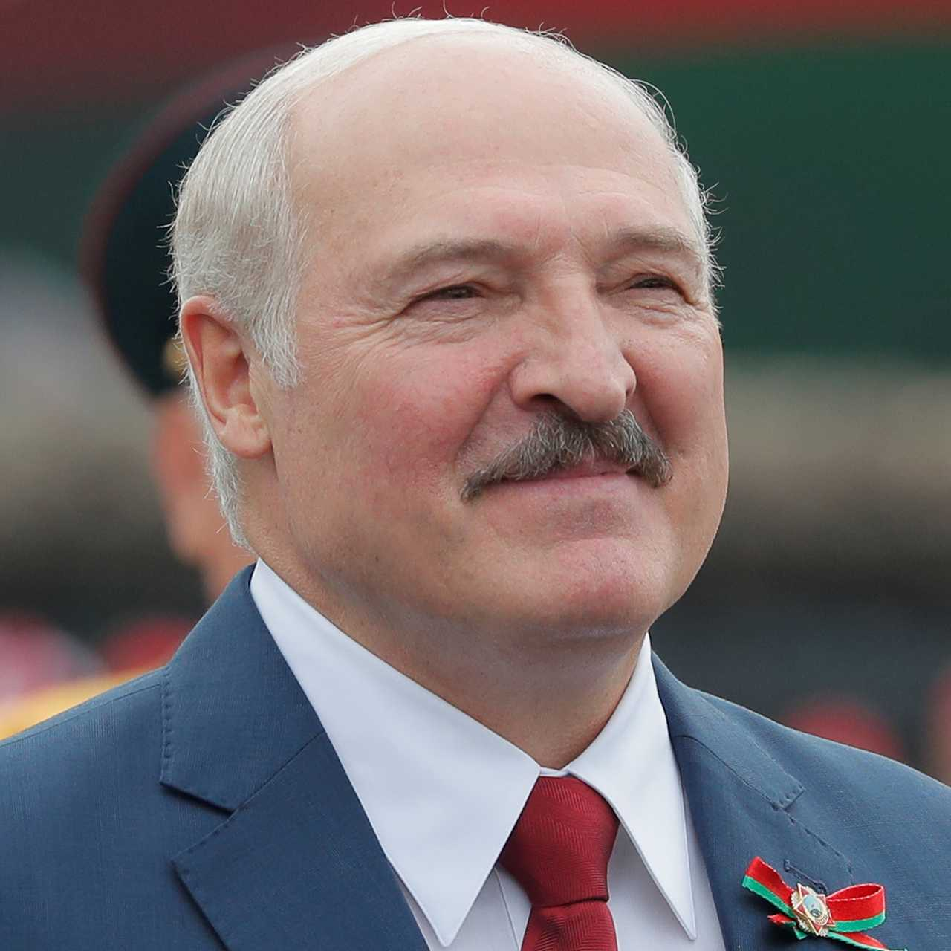
”Мы сегодня в такой сложной ситуации, что это подобно тому, что мы идем по тонкому льду. Неосторожный шаг – и мы можем утонуть, опрокинуть государство“.
А.Г.Лукашенко
Наш конституционный строй в очередной раз проходит важное испытание. Правильный, осознанный выбор каждого гражданина определит дальнейшее устойчивое развитие суверенной Беларуси, благополучное будущее наших детей и внуков.

Slide 30
ВЫБОРЫ ДЕПУТАТОВ 2024:
АРГУМЕНТЫ И ФАКТЫ

